Slide 1

TOI推廣計畫 解題-貨幣轉換
Icon made by [https://www.flaticon.com/authors/monkik]from www.flaticon.com

Slide 2
題 目
「讀萬卷書不如行千里路」，一位臺灣學生小品已經厭倦只能看課本了解各地特色、名勝古蹟，因此他決定要親自走訪各地去見識各地的美景。當然錢是一個重要的問題，小品的預算有限必需很仔細的規劃去每個地方的金錢使用額度，這是他想去各地方的貨幣匯率(1)臺灣(T)：1.0 (2)美國(U)：30.9 (3)日本(J)：0.28 (4) 歐洲(E)：34.5， (ex: 30.9台幣可以換1美金)。
請幫小品設計一個貨幣轉換的程式，讓他更有金錢概念可以快速的轉換算成各幣值，1. 首先先輸入原有的預算(TWD)，2. 接著輸入一筆花費的金額、幣值，3. 最後算出預算扣除此筆消費所剩下的該幣值餘額。

Slide 3
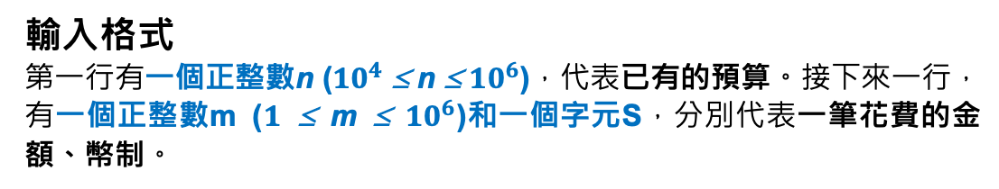
輸入格式
第一行有一個正整數n (${10}^{4}$ ≤ n ≤ ${10}^{6}$)，代表已有的預算。接下來一行，有一個正整數m ($1$ ≤ m ≤ ${10}^{6}$)和一個字元S，分別代表一筆花費的金額、幣制。
輸出格式
輸出「預算扣除此筆消費」所剩下的Ｓ幣值簡稱、和餘額(四捨五入至小數點後第二位)，若餘額不足則輸出No Money。
輸入範例 50000 200 U | 輸出範例 U 1418.12
輸入範例 15000 800 E | 輸出範例 No Money

Slide 4

解題重點:
1. 資料讀取
整數、字元陣列讀取
2. 轉換貨幣
判斷各幣值所剩餘額
Icon made by [https://www.flaticon.com/authors/smashicons] from www.flaticon.com

Slide 5

1.資料讀取
整數、字元陣列讀取
Icon made by [https://www.flaticon.com/authors/smashicons] from www.flaticon.com

Slide 6
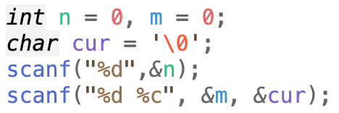
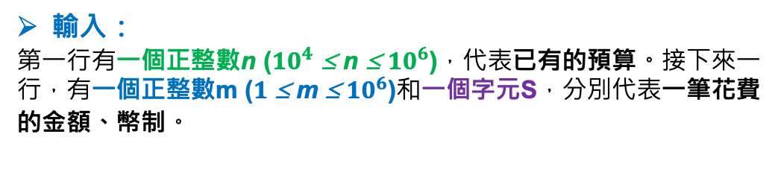
1. 資料讀取
輸入：
第一行有一個正整數n (${10}^{4}$ ≤ n ≤ ${10}^{6}$)，代表已有的預算。接下來一行，有一個正整數m ($1$ ≤ m ≤ ${10}^{6}$)和一個字元S，分別代表一筆花費的金額、幣制。
輸入範例 50000 200 U | 輸出範例 U 1418.12
紀錄幣制字元

Slide 7

2. 轉換貨幣
判斷各幣值所剩餘額
Icon made by [https://www.freepik.com/] from www.flaticon.com

Slide 8
2. 貨幣轉換
計算餘額：
把讀取的預算轉換成要求幣值
預算：50000 台幣 = 1618.12298 美金
消費：200 美金
結餘：預算轉換成要求幣值 – m
= 1618.12298 – 200
= 1418.12298 (美金)
各地貨幣匯率：
(1) 臺灣(T)：1.0
(2) 美國(U)：30.9
(3) 日本(J)：0.28
(4) 歐洲(E)：34.5
輸入範例 50000 200 U | 輸出範例 U 1418.12
(n)
(m)
(cur)

Slide 9
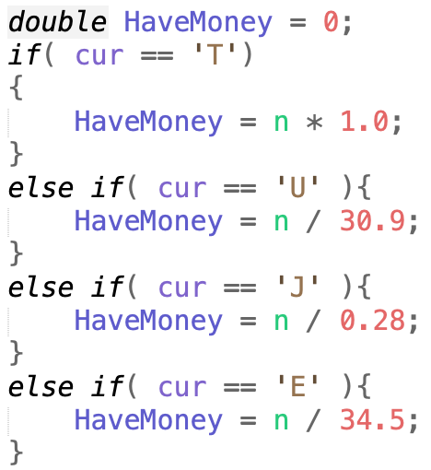
2. 貨幣轉換
計算餘額：
把讀取的預算轉換成要求幣值
各地貨幣匯率：
(1) 臺灣(T)：1.0
(2) 美國(U)：30.9
(3) 日本(J)：0.28
(4) 歐洲(E)：34.5
輸入範例 50000 200 U | 輸出範例 U 1418.12
n
m
cur

Slide 10
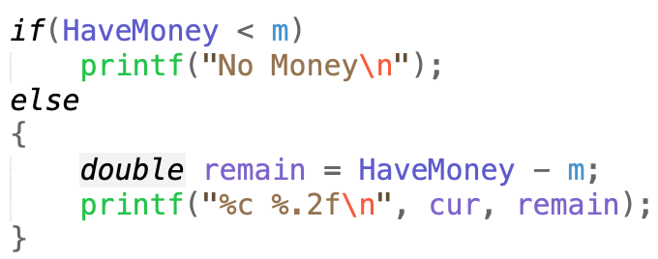
2. 貨幣轉換
計算餘額：
消費金額
(1) 臺灣(T)： 1.0
(2) 美國(U)： 30.9
(3) 日本(J)： 0.28
(4) 歐洲(E)： 34.5
大於預算 → 沒錢
小於預算 → 算餘額
輸入範例 50000 200 U | 輸出範例 U 1418.12

Slide 11
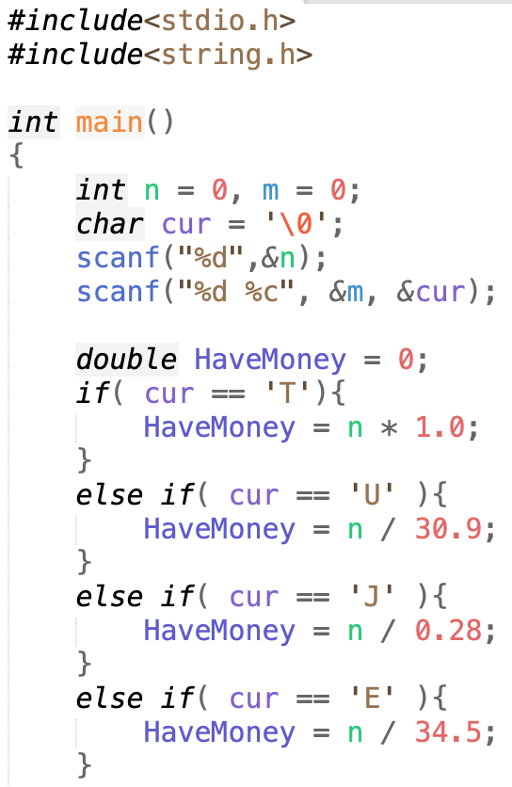
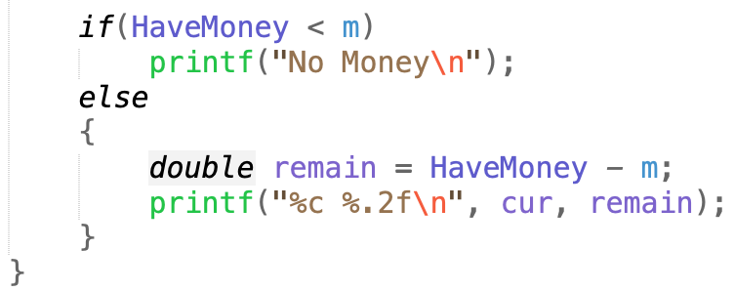
3. 範例程式

